Slide 1
LEKSJON 1
HVA ER BÆREKRAFT?
10 steg til bærekraft

Slide 2
EVNEN TIL Å OPPFYLLE DAGENS BEHOV UTEN Å KOMPROMITERE FREMTIDIGE GENERASJONERS EVNE TIL Å MØTE SINE EGNE BEHOV
Notes:
Hva er bærekraft?

Slide 3
BÆREKRAFT ER ET BEGREP SOM KAN DEFINERES OG TOLKES PÅ FLERE ULIKE MÅTER AVHENGIG AV KONTEKSTEN.
Den klassiske definisjonen
De tre dimensjonene i bærekraft
FNs bærekraftsmål
Hvordan vil dere definere bærekraft? (Diskuter i plenum)

Slide 4
HVORFOR SKAL VI BRY OSS?
Del dere opp i mindre grupper
(2-6 stk i hver gruppe er perfekt)
Diskuter i 10 min, del deretter i plenum.
Hva betyr bærekraft for oss som jobber i bibliotek, og hvorfor skal vi bry oss om det?

Slide 5
TRE DIMENSJONER
I emnet “Start med hva bærekraft er” ble vi kjent med de tre dimensjonene som til sammen utgjør bærekraft.

Slide 6
Finn 1 eller flere måter dere arbeider med klima- og miljømessig bærekraft i dag.
Hva kan vi gjøre for å styrke dette arbeidet?
Klima- og miljømessig bærekraft:
Miljømessig bærekraft fokuserer på å opprettholde
helsen og integriteten til jordens økosystemer og
bevare naturressurser for fremtidige generasjoner.
Dette innebærer å redusere miljøbelastningen, forhindre forurensning, bevare biologisk mangfold, forvalte naturlige ressurser på en bærekraftig måte og redusere klimaendringer ved å begrense utslipp av klimagasser.
Miljømessig bærekraft handler om å sikre at menneskelig aktivitet ikke skader planeten og dens økosystemer på en måte som gjør det umulig for kommende generasjoner å opprettholde sine livsgrunnlag.

Slide 7
Bli inspirert!
Kan dere gjøre noe lignende?
Hva gjør andre?
Trondheim: Fiksefester
Stavanger: låner ut servise
Haugesund: Arrangerer Grønn dag
Bergen: Bærekraftlabben
Mange bibliotek har opprettet frøbibliotek der de tar imot og deler ut frø gratis. Eks: Frøbiblioteket I Haugesund
Bærekraftbiblioteket fra FN
Kan brukes til å lage lesesirkler
Formidling til klasser og barnehager
Lær deg å bruke bærekraftbiblioteket (Digitalt påfyll)
Kunnskapsformidling: samlingen – lag utstillinger knyttet til bærekraftsmål
Aktuelle samarbeidspartnere:
Hagelag
Husflidlag
Andre virksomhetsområder I kommunen
Videregående skoler (har dere en design linje?)
Renovasjonsselskap
Bedrifter som arbeider med tilrettelagt virksomhet

Slide 8
Sosial bærekraft:
Sosial bærekraft fokuserer på menneskers livskvalitet, likestilling, inkludering og samfunnets evne til å møte grunnleggende behov for alle sine medlemmer.
Dette inkluderer spørsmål som helse, utdanning, arbeid, bolig, likestilling mellom kjønnene, rettferdighet og sosial inkludering.
Sosial bærekraft handler om å sikre at samfunnet er rettferdig og inkluderende, og at alle mennesker har lik tilgang til muligheter og ressurser.
Finn 1 eller flere måter dere arbeider med sosial bærekraft i dag.
Hva kan vi gjøre for å styrke dette arbeidet?

Slide 9
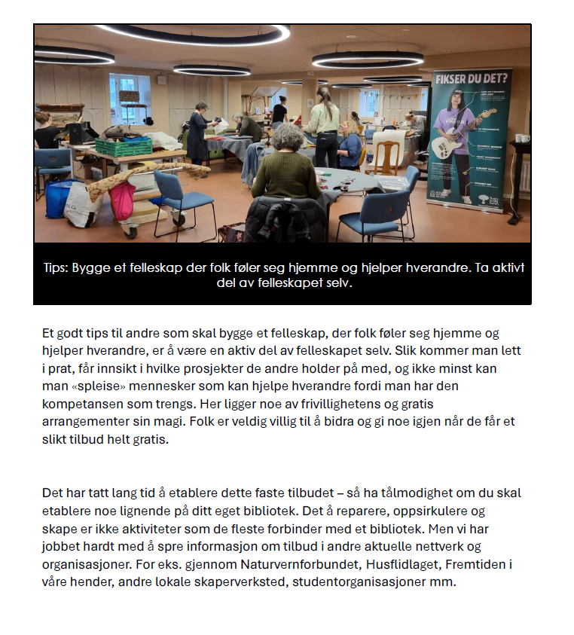
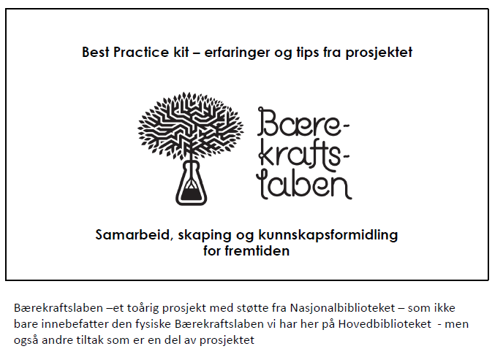
Bli inspirert!
Hva gjør andre?
Språkkafe
Bergen: samarbeid med Røde kors om Leksehjelp
Digital veiledning
Arrangementer og debatter
Nedre Folle, Drammensbibliotekene og Lillestrømbibliotekene: UpScale – Delingsøkonomi
Shared reading
Lesesirkler
Aktuelle samarbeidspartnere:
Røde kors
Senioruniversitetet
Seniornett
Renovasjonsselskap
Frivillighetssentralen
Finn flere ressurser på Bibliotekutvikling.no
Fra Best Practice Kit Bærekraftlabben:

Slide 10
Økonomisk bærekraft:
Økonomisk bærekraft handler om å opprettholde en sunn og stabil økonomi som kan støtte samfunnets behov på lang sikt.
Dette innebærer å forvalte økonomiske ressurser effektivt, fremme økonomisk vekst og produktivitet, samtidig som man tar hensyn til langsiktige miljø- og sosiale konsekvenser.
Økonomisk bærekraft handler om å
unngå økonomisk overforbruk og
kortsiktig profitt til fordel for langsiktig
økonomisk stabilitet og trivsel.
Finn 1 eller flere måter dere arbeider med økonomisk bærekraft i dag.
Hva kan vi gjøre for å styrke dette arbeidet?

Slide 11
Bli inspirert!
Bli inspirert:
Frøbibliotek
Deichman: Verktøyutlån
Fiksefester: Restarters Norway
Digital veiledning
Arrangementer om økonomi og bærekraft
Aktuelle samarbeidspartnere:
Røde kors
Norsk folkehjelp
Husfliden
Hagelag
Lokale banker (gir gjerne gratis foredrag om personlig økonomi)

Slide 12
HVA GJØR DERE I DAG?
Kartlegg nåsituasjonen
Del dere i mindre grupper og diskuter følgende
Hvilke tjenester har dere i dag som handler om økonomisk bærekraft, sosial bærekraft og klima og miljømessig bærekraft?
Hva er deres svakheter?
Hva mangler dere i dag?
Hvor ligger potensialet?
Bruk 10 min på diskusjon i gruppene, del deretter svarene i plenum og noter dem ned.

Slide 13
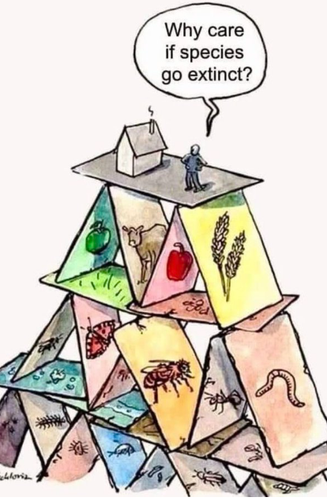
HVORFOR
ER
BÆREKRAFT VANSKELIG?

Slide 14
BALANSE MELLOM DIMENSJONENE
En bærekraftig tilnærming krever en balansert innsats for å beskytte miljøet, oppfylle samfunnsbehov og sikre økonomisk stabilitet. Målet er å oppnå en harmoni mellom disse dimensjonene slik at menneskers velvære kan bli ivaretatt uten å gå på bekostning av fremtidige generasjoner eller økosystemene som støtter alt liv på jorden.

Slide 15
Gå sammen i mindre grupper og diskuter
(15 min)
Hvorfor er det så vanskelig å finne en harmoni mellom dimensjonene?
Hvilken påvirkning har biblioteket på de tre dimensjonene?
Står deler av vår drift i motsetning til hverandre?

Slide 16
FNS BÆREKRAFTSMÅL
Den såkalte 2030 agendaen med FNs bærekraftsmål er verdens handlingsplan for bærekraftig utvikling.

Slide 17
Bærekraftsmålene består av 17 mål og 169 delmål, og
«er verdens felles arbeidsplan for å utrydde fattigdom, bekjempe ulikhet og stoppe klimaendringene innen 2030. […] Målene skal fungere som en felles global retning for land, næringsliv og sivilsamfunn».

Slide 18
De tre dimensjonene med alle bærekreftsmålene

Slide 19
5. Kartlegg påvirkninger, risikoer og muligheter
6. Involver og samarbeid
Neste leksjon

